Slide 1
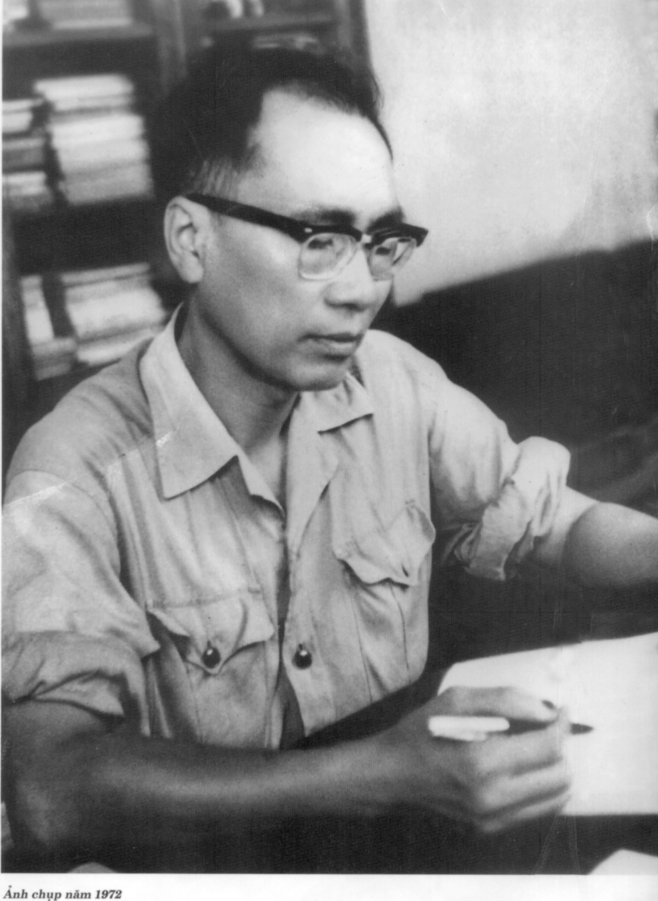
Nhà thơ Chính Hữu
1972
2001

Slide 2
Bố cục: Gồm 3 phần
- Phần 1 : 7 câu thơ đầu
-> Cơ sở tạo nên tình đồng chí .
- Phần 2 : 10 câu tiếp theo
-> Những biểu hiện và sức mạnh của tình đồng chí .
- Phần 3 : Còn lại
->Biểu tượng của tình đồng chí.

Slide 4
Đặc sắc Nghệ thuật.
- Ngôn ngữ bình dị, thấm đượm chất dân gian, thể hiện tình cảm chân thành.
- Sử dụng bút pháp tả thực kết hợp với lãng mạn một cách hài hòa, tạo nên hình ảnh thơ đẹp, mạng ý nghĩa biểu tượng.

Slide 5
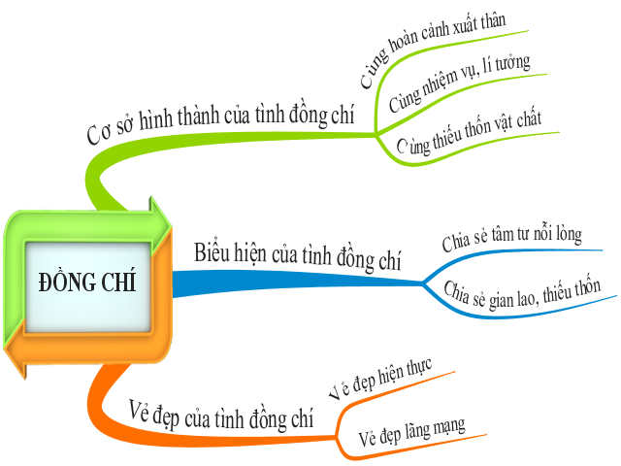
Ca ngợi vẻ đẹp của người lính cụ Hồ thời chống Pháp

Slide 6
5. Hướng dẫn học sinh tự học ở nhà: (2’)
Về nhà học thuộc VB “Đồng chí”.
Nắm nội dung và nghệ thuật của bài thơ.
- Tìm những câu thơ, bài thơ hay về người chiến sĩ.
- Viết một đoạn văn trình bày cảm nhận về đoạn cuối bài thơ Đồng chí.
- Vẽ bức tranh về anh bộ đội cụ Hồ.
- Soạn và chuẩn bị trước bài: "Bài thơ về tiểu đội xe không kính" để giờ sau học.

